Slide 1
Донской Государственный Технический Университет.
Факультет: Информатика и вычислительная техника.
Предмет: история (история России, всеобщая история)
Презентация по теме
Россия и СССР в 1920 – 1930 гг. Период НЭПа и сталинская модернизация. Социально- экономическое и общественно-политическое развитие страны.
Выполнили:
Заболотный И.А.
Котелевец К.А.
Проверил:
Воскобойников С. Г.
Ростов-на-Дону
2022

Slide 2
Содержание
Введение…………………………………………....…………..…...............................
1. Экономическая стабилизация на Западе…….....................................
2. Новая экономическая политика в СССР.…………………………………………
3. Формирование в СССР тоталитарного общества…………………………….
4. Сталинская модернизация экономики СССР: коллективизация……….
5. Сталинская модернизация экономики СССР: индустриализация……..
Заключение…………………………………………………......................................
Список использованных источников.………………………………………………
1
4
7
15
19
23
26
27

Slide 3
Введение
1
В экстремальных условиях гражданской войны проводимая Советским правительством внутренняя политика получила название «военный коммунизм». Предпосылки для её реализации были заложены широкой национализацией промышленности и созданием государственного аппарата управления ею, опытом военно-политического решения продовольственных задач через комитеты бедноты в деревне. С одной стороны, политика «военного коммунизма» воспринималась частью руководства страны как закономерный шаг к быстрому построению безрыночного социализма, что, якобы, соответствовало принципам марксистской теории. В этом они рассчитывали опереться на коллективистские представления миллионов рабочих и малоимущих крестьян, готовых поделить всю собственность в стране поровну. С другой стороны, это была вынужденная политика, обусловленная нарушением традиционных экономических связей между городом и деревней, необходимостью мобилизовать все ресурсы для победы в гражданской войне.
Гражданская война явилась страшным бедствием для России. Она привела к дальнейшему ухудшению экономической ситуации в стране, к полной хозяйственной разрухе. Материальный ущерб составил более 50 млрд. руб. золотом. Промышленное производство сократилось в 7 раз. Была полностью парализована транспортная система. Многие слои населения, насильственно втянутые в войну противоборствующими сторонами, стали ее невинными жертвами. В боях, от голода, болезней и террора погибло 8 млн. человек, 2 млн. человек были вынуждены эмигрировать. Среди них были многие представители интеллектуальной элиты. Невосполнимые морально-этические потери имели глубокие социокультурные последствия, долгое время сказывавшиеся в истории советской страны. В первой половине 20-х годов главная задача внутренней политики состояла в восстановлении разрушенного хозяйства, создании материально-технической и социокультурной основы для построения социализма, обещанного большевиками народу.

Slide 4
Введение
2
В работе Барышевой А. Д., “Отечественная история”, [1] упоминаются коллективизация и индустриализация страны
В работе Конотопова М. В. , Сметанина С. И., “Экономическая история”, [2] в подробностях описывается новая экономическая политика
В работе Кузнецова И. Н., “История”, [3] рассказывается о политике и образовании НЭПа, а также о переходе к тоталитарному режиму и экономическая стабилизация Запада
В работе Моисеева В.В., “История России. С древнейших времен до наших дней”, [4] также упоминаются последствия и мероприятия новой экономической политики, коллективизации, индустриализации и перехода к тоталитарному политическому режиму

Slide 5
Цель и задачи работы
3
Цель: определить какой была Россия и СССР в 1920 – 1930 гг.
Задачи:
1. Рассказать про экономическую стабилизацию на Западе
2. Отметить политику НЭПа
3. Охарактеризовать формирование тоталитарного общества в СССР
4. Описать коллективизацию и индустриализацию в СССР

Slide 6
Экономическая стабилизация на Западе
4
Период с 1918 по 1923 г. в истории получил название послевоенного кризиса. В кризисном состоянии находилась не только экономика стран-участниц Первой мировой войны. Европу захлестнула волна революционных потрясений. Если в XIX в. население Европы с оптимизмом смотрело в будущее, то теперь в общественном сознании преобладало ощущение упадка и заката Европы, ожидание новой кровавой бойни.
Однако к концу 1923 г. западные страны смогли найти выход из социально-экономических и политических потрясений и преодолеть их последствия. С 1924 г. начался период стабилизации западного общества. Её основой стал экономический подъём.
Хозяйственный подъём охватил все западные страны. К 1929 г. объём производства в 1,5 раза превысил довоенный уровень. Особенно быстрыми темпами развивались так называемые «новые отрасли» промышленности, особенно автомобилестроение, электротехника, химическая промышленность.
Так, если общий объем промышленного производства увеличился на 48,5%, то добыча нефти возросла на 80%, производство электроэнергии на 90%, алюминия – в 3,5 раза, выпуск автомобилей – в 5,6, а производство искусственного шёлка – даже в 7,5 раз.
Можно назвать несколько причин экономического роста. Прекращение войны вызвало сокращение расходов на производство оружия, боеприпасов и другой военной продукции. Освободившиеся средства могли быть направлены на выпуск потребительских товаров. Процесс перевода экономики страны после окончания войны на производство гражданской продукции называют реконверсией.

Slide 7
Экономическая стабилизация на Западе
5
Реконверсии способствовал так называемый «отложенный спрос» населения. Во время войны люди сократили потребление многих привычных продуктов. Но после её окончания жизнь постепенно возвращалась на привычные рельсы и потребительский спрос возрастал. Вы уже знаете из уроков обществознания, что рост спроса на продукцию является в условиях рынка важнейшим стимулом производства.
Свою роль сыграло и расширение свободы предпринимательства. Во время войны государство взяло под свой контроль многие отрасли промышленности, распределение продукции. После войны частная инициатива получила больший простор для действия.
Важным фактором развития производства стало его техническое переоснащение, перевод на новые передовые технологии.
На предприятиях внедрялись электродвигатели, ручной труд заменялся механизированным. Более широко машины стали использоваться и в сельском хозяйстве: тракторы, комбайны, грузовики стали обычным явлениям не только в крупных, но и небольших фермерских хозяйствах. Электрификация коснулась и быта. В домашнем хозяйстве стали использоваться многочисленные электрические приборы: холодильники, пылесосы, стиральные машины, кофеварки, электробритвы.
Достижения химии позволили наладить производство лёгких пластмасс, удешевить производство алюминия, создать искусственный каучук и резко увеличить производство резины, так необходимой в машиностроении.

Slide 8
Экономическая стабилизация на Западе
6
Развитие генетики дало возможность выводить более продуктивные породы скота и сорта сельскохозяйственных растений. В промышленности с лёгкой руки Генри Форда стало широко внедряться конвейерное производство
Труд работников был сведён к простейшим операциям, которые надо было выполнять с максимальной скоростью. Американский журналист Эдгар Доктороу так писал о Форде: «Он изобрел и разработал идею разбивки рабочих операций на простейшие элементы так, чтобы любой олух мог их производить. Вместо того чтобы обучать каждого сотням всяких манипуляций, связанных с постройкой автомобиля, вместо того, чтобы таскаться туда-сюда за разными деталями, почему бы этому каждому не стоять на одном месте, делая одну и ту же операцию снова и снова, между тем как детали будут проплывать мимо него на движущихся ремнях. В этом варианте мы совершенно независимы от умственных способностей трудящегося. Человек, который всовывает винт, не накидывает на него гайку, так говорил изобретатель своим сотрудникам. Человек, который накидывает гайку, не закручивает ее». Форд увеличил зарплату своим работникам в 2 раза, а производительность труда на его предприятиях выросла в 5 – 6 раз. К концу 8-часовой смены у рабочего от напряжения дрожали руки и подгибались ноги, но на сборку каждого «Форд-Т» уходила не более 6 минут. Стоимость автомобиля снизилась до трёхсот долларов, а старый «Форд» можно было приобрести за сотню. Такую машину мог себе позволить даже фабричный рабочий. В результате в1929 г. на 120 млн. граждан США приходилось 23 млн. автомобилей.
Рост зарплат, сокращение рабочего дня, облегчение быта благодаря многочисленным домашним помощникам высвободило время для досуга. Большим спросом стали пользоваться массовые зрелища, быстро росло количество кинотеатров, стадионов, практически в каждый дом пришло радио, увеличивались тиражи газет. Бешеным успехом, особенно у молодёжи, пользовались танцевальные вечера и концерты джазовой музыки.

Slide 9
Новая экономическая политика в СССР
7
Состояние Советской России в 1921 году было весьма нестабильным. Политика «военного коммунизма», проводившаяся до 1921 года, привела экономику страны к полному развалу и вызвала недовольство у большей части населения. Эта политика не смогла преодолеть разруху страны, которая стала результатом участия России в Первой мировой и Гражданской войны. В результате войн были утрачены территории, а также значительно уменьшилось население. Вскоре начались восстания населения.
Рабочих раздражали безработица и нехватка продуктов питания. Они были недовольны ущемлением прав профсоюзов, введением принудительного труда и его уравнительной оплаты. Поэтому в городах в конце 1920 г. — начале 1921 г. начались забастовки, в которых рабочие выступали за демократизацию политической системы страны, созыв Учредительного собрания.
Крестьяне, возмущенные действиями продотрядов, перестали не только сдавать хлеб по продразверстке, но и поднялись на вооруженную борьбу. Крестьяне требовали изменения аграрной политики, ликвидации диктата РКП(б), созыва Учредительного собрания на основе всеобщего равного избирательного права. На подавление этих выступлений были брошены части Красной Армии и ВЧК.

Slide 10
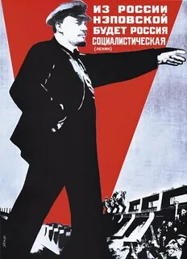
Новая экономическая политика в СССР
8
В марте 1921 г. моряки и красноармейцы военно-морской крепости Кронштадт потребовали освобождения из заключения всех представителей социалистических партий, проведения перевыборов Советов и изгнания из них коммунистов, предоставления свободы слова, собраний и союзов всем партиям, обеспечения свободы торговли, разрешения крестьянам свободно пользоваться землей и распоряжаться продуктами своего хозяйства. В ответ правительство ввело осадное положение в Петрограде, объявило восставших мятежниками и отказалось вести с ними переговоры.
Идеология большевиков была направлена на социализм. Но для этого необходимо было сначала создать материально-техническую и социально-культурную основу. Глубокий экономический и политический кризис системы «военного коммунизма» требовал коренного изменения экономической политики Советского государства. В итоге Ленин решил сменить стратегический курс, и страна перешла к новой экономической политике (НЭПу).
Рисунок 1 – Плакат времён НЭПа.

Slide 11
Новая экономическая политика в СССР
9
Цели НЭПа:
Политическая цель – обеспечить благоприятные условия для построения социалистического общества, создание внутриполитической стабильности
Социальная цель – снять социальную напряженность, укрепить союз рабочего класса и крестьянства
Экономическая цель – выйти из кризиса и восстановить хозяйство за счёт частной инициативы и привлечения иностранного капитала
Совокупность НЭПа:
Отказ от трудовой мобилизации и равной системы оплаты труда для всех
Частичный перевод промышленности в частные руки из государственных (денационализация)
Создание новых экономических объединений – тресты и синдикаты. Повсеместное введение хозрасчёта
НЭП в торговле и финансах:
Развитие кредитной системы. В 1921 году создается государственный банк
Реформирование финансовой и денежной системы СССР (денежная реформа 1922 года, замена денег 1922-1924 гг.)
Упор на частную торговлю и развитие различных рынков

Slide 12
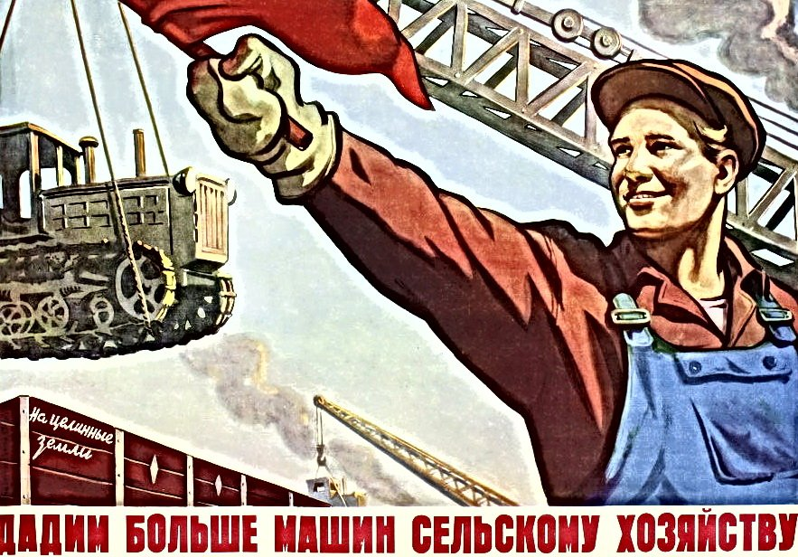
Новая экономическая политика в СССР
10
НЭП в сельском хозяйстве:
Принятие Земельного Кодекса, превращение продналога в единый сельхозналог с 1923 (с 1926 года полностью в денежной форме)
Сельскохозяйственная кооперация
Равный обмен между сельским хозяйством и промышленностью
НЭП в промышленности:
Денационализация промышленности
Принцип хозрасчёта, самофинансирования и самоокупаемости
Создание смешанных акционерных обществ
Предоставление концессий иностранным предпринимателям
Рисунок 2 – Промышленность СССР при НЭПе

Slide 13
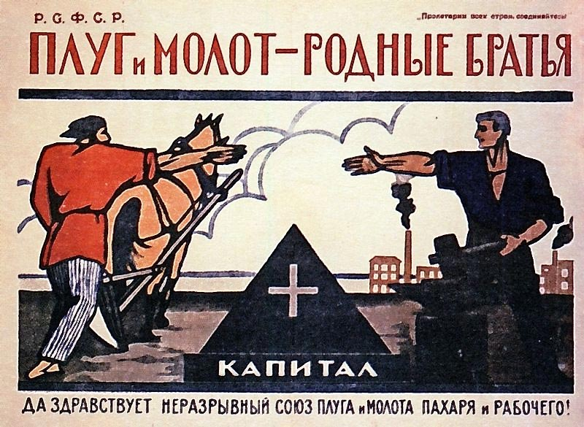
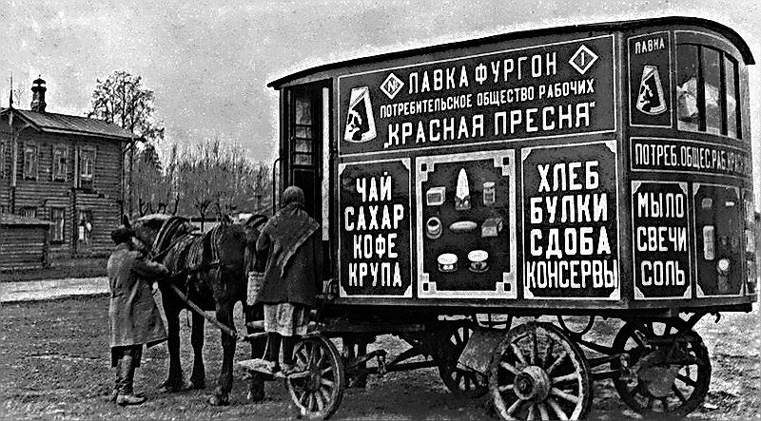
Новая экономическая политика в СССР
11
Рисунок 3 – Торговля при НЭПе
Рисунок 4 – НЭП: Крестьянство и промышленность

Slide 14
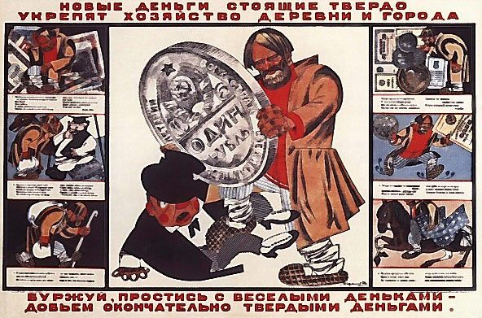
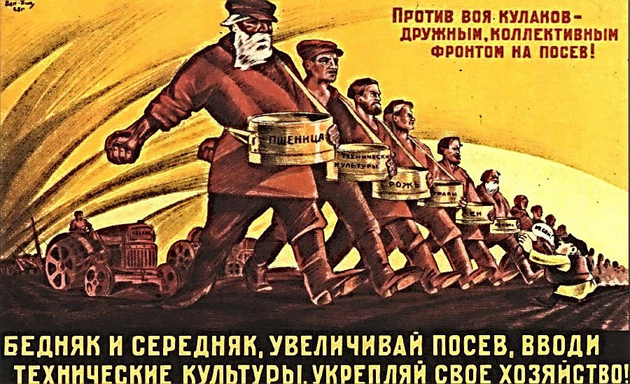
Новая экономическая политика в СССР
12
Рисунок 5 – Новые деньги СССР
Рисунок 6 – Крестьянство при НЭПе

Slide 15
Новая экономическая политика в СССР
13
ИТОГИ НЭПА
Одна из задач НЭПа – преодоление разрухи – была решена. НЭП обеспечил стабилизацию и восстановление хозяйства, но вскоре первые успехи сменились новыми трудностями из-за трех причин:
Дисбаланс промышленности и сельского хозяйства
Классовая ориентация внутренней политики
Усиление противоречий между интересами разных слоев общества и авторитаризмом большевистского руководства.
Советское государство контролировало крупную промышленность и банки, в неизменном виде оставались принципы и задачи дальнейшего укрепления пролетарской диктатуры, обеспечения ведущей роли рабочего класса, однопартийной системы. Ленин считал НЭП обходным, опосредованным путем к социализму. В 1923, 1924, 1928 годах возникли кризисы НЭПа, которые привели к его свертыванию.
Для выхода из вновь сложившегося экономического кризиса правительство предприняло ряд административных мер:
Усилено централизованное руководство экономикой
Ограничена самостоятельность предприятий
Началось изъятие хлеба у крестьян
Повышены налоги для частных предпринимателей, торговцев и кулаков.
Такая практика означала лишь свертывание НЭПа к 1928 году.

Slide 16
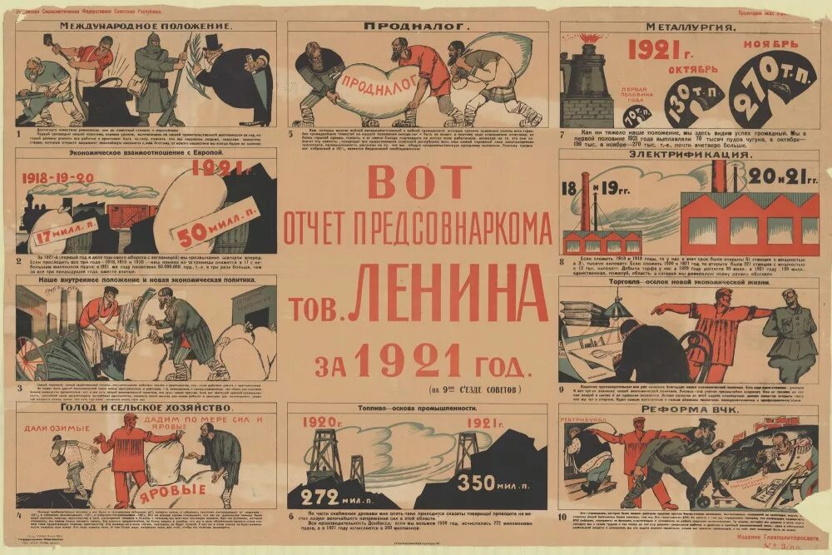
Новая экономическая политика в СССР
14
Положительные черты политики:
Посевная площадь достигла довоенного уровня. В 1925 году валовой сбор зерновых на 20% превысил среднегодовой сбор 1909-1913 годов; через год на уровень трех лет вышло животноводство
К 1925 году удалось достичь 75% выпуска продукции тяжелой промышленности; в 1,5 раза выросла производительность труда; начался выпуск новой техники; было построено 200 электростанций; резко поднялась мелкая и кустарная промышленность
Конвертируемый рубль получил международное призвание
Улучшились условия жизни городского и сельского населения; началась отмена карточной системы распределения продуктов питания
плодотворно развивались культура
Увеличился национальный доход
Повышение уровня жизни
Рисунок 7 – Плакат
«Отчет прeдсовнаркома тов. Ленина за 1921 год»

Slide 17
Формирование в СССР тоталитарного общества
15
Основы тоталитарного режима в РСФСР и СССР были заложены еще в 1918 — 1922 гг.. когда:
была провозглашена диктатура пролетариата;
в ходе гражданской войны была ликвидирована всякая политическая оппозиция большевизму;
произошло политическое, экономическое и военное подчинение общества государству («военный коммунизм»).
Понятие диктатуры пролетариата и беднейшего крестьянства было всего лишь лозунгом. Фактически к 1922 г. (моменту окончания гражданской войны и образования СССР) в стране была установлена диктатура партии большевиков:
ни пролетариат, ни, тем более, крестьянство не определяли государственную политику (кроме того, в 1920 — 1921 гг. по России прошла серия рабочих и крестьянских восстаний против большевиков, которые были жестоко ими подавлены);
система советов во главе с Всероссийским (Всесоюзным) съездом советов, объявленная высшей властью в стране, полно­стью контролировалась большевиками и была ширмой «рабоче-крестьянской демократии»;
«эксплуататорские классы» (не рабочие и не крестьяне) были лишены прав по Конституции;
большевики из политической партии превратились в управленческий аппарат;
начал формироваться новый влиятельный класс, не указанный в Конституции, — номенклатура;
в условиях однопартийности и собственности государства на национализированные средства производства номенклатура стала новым собственником заводов, фабрик, благ;
фактическим новым правящим классом, стоящим над рабочими и крестьянами.

Slide 18
Формирование в СССР тоталитарного общества
16
Зарождающийся тоталитаризм 1920-х гг. имел одну важную особенность — была установлена абсолютная власть большевиков над обществом и государством, но внутри монопольно правящей партии большевиков пока еще существовала относительная демократия (споры, дискуссии, равноправное отношение друг к другу).
Во второй половине 1920-х — 1930-х гг. произошел второй этап установления тоталитарного строя — уничтожение демократии внутри победившей партии большевиков, ее подчинение одному человеку — И.В. Сталину.
Иосиф Виссарионович Сталин-Джугашвили (1878 — 1953) — профессиональный революционер, поэт в молодости, священнослужитель по образованию, 7 раз сидел в тюрьмах, совершил 4 побега.
Возвышение Сталина в партии началось после Октябрьской революции и гражданской войны. Сталин руководил обороной Царицына в годы гражданской войны, был наркомом по делам национальностей в первом правительстве большевиков, сыграл важную роль в подготовке первой Конституции РСФСР и строительстве государственности РСФСР и СССР. И.В. Сталина в первой половине 1920-х гг. отличали абсолютная лояльность В.И. Ленину, личная скромность и незаметность, высокий профессионализм в выполнении кропотливой рутинной организаторской работы.
Благодаря этим качествам И.В. Сталин был выдвинут на новую должность в партии — Генерального секретаря. Данная должность была создана в 1922 г. и задумывалась как технический (не политический) пост для организации работы партаппарата. Однако, заняв эту должность, И.В. Сталин постепенно превратил ее в центр власти в стране.

Slide 19
Формирование в СССР тоталитарного общества
17
После смерти В.И. Ленина 21 января 1924 г. в партии и государстве начинается 5-летний период борьбы между ключевыми соратниками В.И. Ленина за то, чтобы стать его преемником. Основными претендентами на высшую власть в партии и государстве были, по меньшей мере, шесть человек:
Лев Троцкий;
Николай Бухарин;
Григорий Зиновьев;
Иосиф Сталин;
Михаил Фрунзе;
Феликс Дзержинский.
Каждый из них был близким соратником Ленина, имел заслуги перед партией, сторонников. Однако ни один из них не мог сразу возвыситься над другими. В силу этого в 1924 г. номинальным преемником В.И. Ленина — главой советского правительства — стал малоизвестный хозяйственник Алексей Рыков, который устраивал всех, а между основными претендентами при видимости коллективного руководства началась борьба. Борьба проходила путем создания временных союзов против ведущего претендента, а затем образования новых, в частности:
союз Сталина-Каменева-Зиновьева против Троцкого;
союз Сталина и Бухарина против Зиновьева;
союз Сталина и его группы против Бухарина и его группы. После смерти В.И. Ленина И.В. Сталин не считался ведущим претендентом и не входил даже в тройку основных кандидатов на наследие В.И. Ленина, которую составляли Л. Троцкий, Г. Зиновьев и Н. Бухарин.

Slide 20
Формирование в СССР тоталитарного общества
18
Самым явным и опасным претендентом на власть в СССР после смерти В.И. Ленина был Лев Троцкий. Лев Троцкий (Бронштейн) в годы гражданской войны был бле­стящим военным вождем, фактически возглавил страну после покушения на В.И. Ленина в 1918 г. Однако большинство членов партии боялись Троцкого за его радикализм, жестокость, стремление сделать революцию непрекращающимся мировым процессом и управлять мирной жизнью с помощью военных методов.
Поэтому против Троцкого единым фронтом выступила вся верхушка ВКП (б), ради чего объединились непримиримые соперники Зиновьев, Сталин и Бухарин. Троцкий был отстранен от руководства Красной армией (его «конька») и направлен на мирное строительство (к чему он был менее способен). Вскоре он потерял прежнее влияние в партии. Григорий Зиновьев (Апфельбаум) был образцом «маргаринового коммуниста». Он был очень популярен у «нэпмановской» части партаппарата. Зиновьев выступал за полубуржуазный тип власти большевиков и бросил коммунистам лозунг «Обогащайтесь!», вмененный позднее Бухарину.
Если приход к власти Троцкого угрожал превращением СССР в единый военно-трудовой лагерь, то приход к власти Зиновьева мог привести к буржуазному разложению партии изнутри. Кроме того, Зи­новьев не имел морального права возглавлять партию большевиков — накануне большевистской революции он публично выдал дату и план восстания, чем едва не сорвал революцию.

Slide 21
Сталинская модернизация экономики СССР: коллективизация
19
Коллективизация - создание коллективных крестьянских хозяйств (колхозов).
Цели коллективизации:
· ликвидация традиционного хозяйственного уклада в деревне;
· уничтожение крестьян-собственников;
· создание государственного сектора в сельском хозяйстве;
· превращение крестьян в сельскохозяйственных рабочих;
· обеспечение индустриализации дешёвой рабочей силой за счёт массового ухода крестьянства из деревень;
· контроль государства над сельским хозяйством.

Slide 22
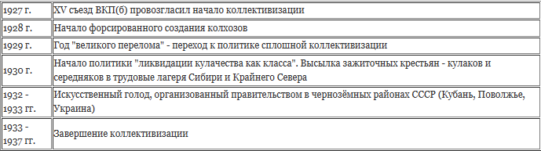
Сталинская модернизация экономики СССР: коллективизация
20
Таблица 1 – Хронология событий во время коллективизации

Slide 23
Сталинская модернизация экономики СССР: коллективизация
21
Итоги коллективизации:
· уничтожение наиболее трудоспособного крестьянства;
· перекачивание средств из сельского хозяйства в промышленность;
· отчуждение крестьянства от собственности и земли;
· уничтожение частного сектора в сельском хозяйстве;
· потеря экономических стимулов к труду в сельском хозяйстве;
· замедление темпов роста сельскохозяйственного производства и хроническая нехватка продуктов питания в стране.

Slide 24
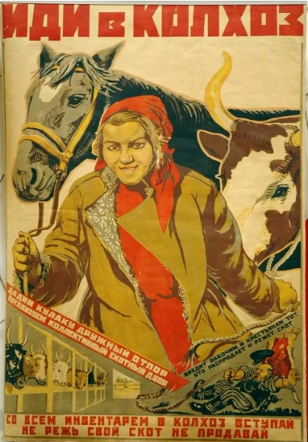
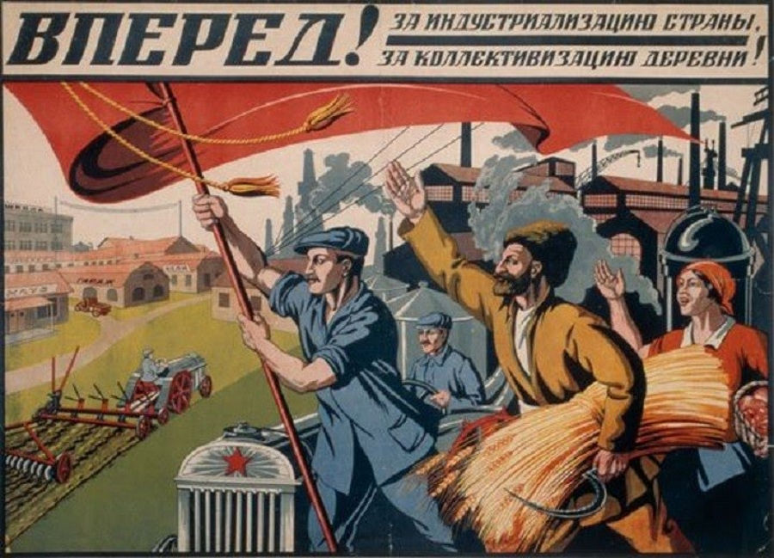
Сталинская модернизация экономики СССР: коллективизация
22
Рисунок 9 – Плакат во времена коллективизации
Рисунок 8 – Плакат во времена коллективизации

Slide 25
Сталинская модернизация экономики СССР: индустриализация
23
Индустриализация (1928 - 1936 гг.) - процесс создания в СССР крупного машинного производства.
Задачи:
· акцент на тяжёлую промышленность;
· обеспечение обороноспособности страны;
· строительство социализма
Средства:
перекачивание средств из сельского хозяйства и лёгкой промышленности для нужд промышленности;
повышение налогов на частный сектор экономики;
ограничение потребления населения.

Slide 26
Сталинская модернизация экономики СССР: индустриализация
24
Итоги индустриализации:
· превращение СССР в мощную промышленную державу;
· создание новых отраслей промышленности: автомобильной, тракторной, авиастроительной;
· экономическая независимость от мирового рынка;
· создание новых заводов, фабрик, энергетического комплекса;
· укрепление обороноспособности страны;
· ликвидация безработицы;
· полное игнорирование экономических законов;
· приоритетное развитие тяжёлой промышленности за счёт легкой;
· укрепление командно-административной системы;
· низкое качество производимой продукции;
· низкий уровень заработной платы;
· распределение жизненно-необходимых товаров и продуктов по карточкам;
· высокий травматизм на производстве;
· пренебрежение правилами техники безопасности;
· изъятие средств на индустриализацию из сельского хозяйства.

Slide 27
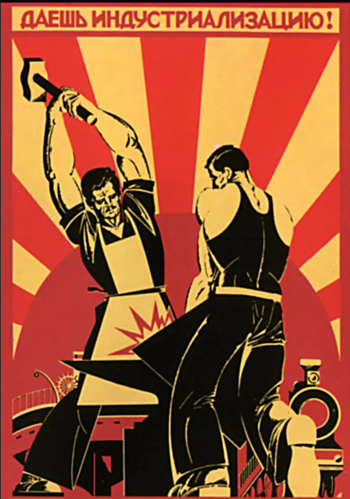
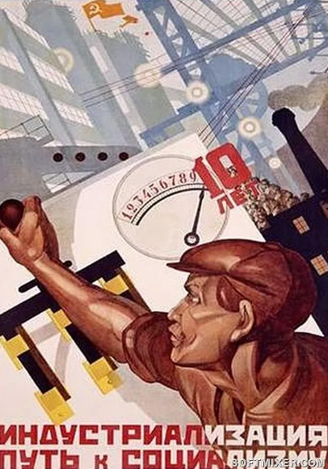
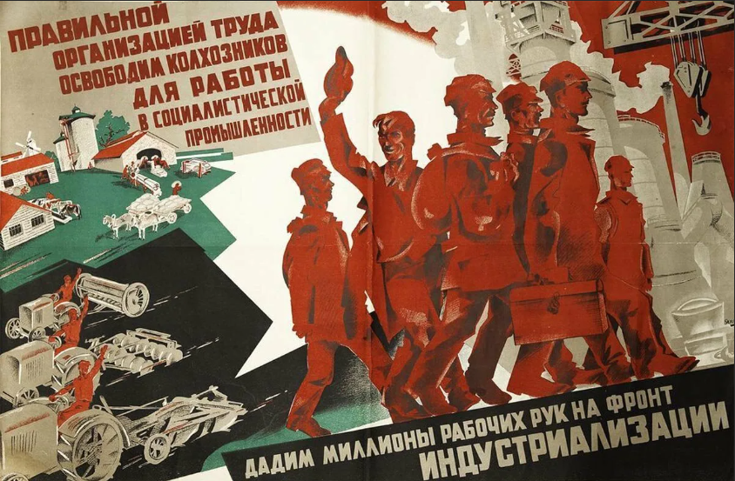
Сталинская модернизация экономики СССР: индустриализация
25
Рисунок 12
Плакат во времена индустриализации
Рисунок 10
Плакат во времена индустриализации
Рисунок 11
Плакат во времена индустриализации

Slide 28
Заключение
26
К концу 1930 - х годов в Советском Союзе окончательно установился тоталитарный режим-политическая система, при которой государство осуществляет полный контроль и жесткую регламентацию всех сфер жизни общества и жизни каждого человека, осуществляемую преимущественно силовыми методами, в том числе и средствами вооруженного насилия.
Основными факторами, способствовавшими формированию тоталитарного режима в СССР, являются экономические, политические и социокультурные.
Сталинский тоталитарный режим отличается следующими особенностями. Плановая экономика, основанная на господстве государственной формы собственности, управлялась огромным аппаратом чиновников-от наркома до мастера производства. Промышленность развивалась экстенсивно, то есть за счет освоения новых ресурсов с помощью дешевой рабочей силы и строительства новых предприятий. Цифры по выполнению пятилетних планов сходились только в парадных сводках. В среднем рост производительности труда был крайне низким. Исключение составляла область тяжелой промышленности. Сельское хозяйство так и не вышло из кризиса, вызванного насильственной коллективизацией, а тяжелое положение колхозников привело к миграции в города.
Политическая система основывалась на личной диктатуре И. В. Сталина, который управлял страной с помощью послушного и разветвленного аппарата ВКП (б) - от Политбюро до секретаря райкома. Формально избранные советы стали безгласным придатком партийных структур. НКВД также находился под личным контролем Сталина. Любая оппозиция в партии (не говоря уже о многопартийности) исключалась и жестоко преследовалась карательными органами.
Население охватывала целая сеть общественных организаций: профсоюзы, комсомольские, пионерские и октябрьские организации и т. д. Пирамида власти была зацементирована цементом террора. В сфере культуры наряду с увеличением количественных показателей - количества школ, вузов, культурных центров - господствовала партийная идеология-марксизм-ленинизм. В целях распространения партийного контроля над духовной жизнью с начала 1930-х годов стали создаваться "творческие" союзы писателей, художников, кинематографистов и др. Чиновники этих союзов строго следили за соответствием духовной продукции партийным указаниям и канонам "социалистического реализма". Отступники подвергались репрессиям. Эта система просуществовала без существенных изменений вплоть до смерти И. В. Сталина (5 марта 1953 года).
Таким образом, временный компромисс с Германией, достигнутый путем ломки всей внешнеполитической линии Советского Союза в 1930-е годы, был использован недостаточно эффективно. Стремясь решить свои внешнеполитические задачи, советское руководство в условиях тоталитарной диктатуры не допускало демократического механизма формирования решений и обсуждения альтернативных вариантов. Эта система не позволила эффективно использовать с таким трудом завоеванный военный потенциал и поставила страну и народ на грань гибели.

Slide 29
Список использованных источников
27
1. Барышева А. Д., Отечественная история
URL: https://biblioclub.ru/index.php?page=book_view_red&book_id=578373
(Дата обращения: 20.11.2022 г.)
2. Конотопов М. В. , Сметанин С. И., Экономическая история
URL: https://biblioclub.ru/index.php?page=book_view_red&book_id=481770
(Дата обращения: 20.11.2022 г.)
3. Кузнецов И. Н., История
URL: https://biblioclub.ru/index.php?page=book_view_red&book_id=684222
(Дата обращения: 20.11.2022 г.)
4. Моисеев В.В., История России. С древнейших времен до наших дней
URL: https://biblioclub.ru/index.php?page=book_view_red&book_id=564646
(Дата обращения: 20.11.2022 г.)

Slide 30
БЛАГОДАРИМ ЗА ВНИМАНИЕ!

